Slide 1

빠르게 활용하는 파이썬3 프로그래밍
Chapter 9.
C/C++ 연동

Slide 2

파이썬과 C/C++ 연동
기본적으로 C, C++을 알고 있다고 가정하고 이야기를 진행해 나갈 것입니다.
  간단한 확장 모듈 예제
  모듈 초기화
  모듈 빌드
  파이썬/C API
  에러 처리
  확장 타입
  ctypes

Slide 3
확장 모듈이 필요한 이유
파이썬에서 C/C++로 만들어진 외부 모듈을 참고 하는 경우가 발생함.
확장 모듈이 필요한 이유
  C/C++ 라이브러리 함수 혹은 시스템 콜을 할 수 있는 새로운 객체 타입을 구현 할 수 있음
  C의 빠른 연산을 사용 할 수 있음
  핵심적인 부분을 공개하지 않고 배포 할 수 있음

Slide 4
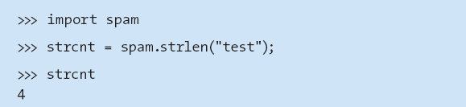
간단한 확장 모듈 예제
헤더 파일 python.h
spam 이라는 확장 모듈을 만들면서 파이썬과 C의 연동을 알아보겠습니다.
  입력 받은 문자열을 구하는 함수를 포함
  파이썬에서 spam 모듈이 아래와 같이 사용 될 것임

Slide 5

확장 모듈 spam 만들기
Spammodule.c 파일 생성하기
  전통적으로 ‘모듈이름’ + module.c와 같은 형식으로 파일이름 지정
첫 줄에 “python.h”를 포함 시킨다.
  헤더파일을 포함할 때 python.h를 제일 먼저 포함해야 함.

Slide 6
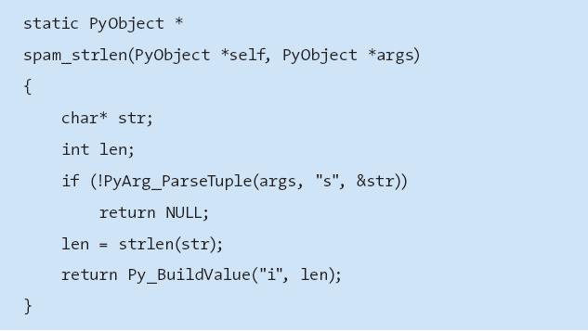
strlen 함수 만들기
파이썬에서 spam.strlen을 호출 했을 때 실행되는 C코드 만들기
PyObject, PyArg_ParseTuple, Py_BuildValue

Slide 7
모듈 초기화
모듈을 임포트 할 때 파이썬 내부에서 다음과 같은 작업이 이루어진다.
  1단계 : 모듈을 찾는다.
  2단계 : 모듈을 초기화 한다.
  3단계 : 지역 이름공간(Local Namespace)에 이름을 정의한다.
확장 모듈을 만들면 2,3 단계를 직접 해줘야 한다.

Slide 8
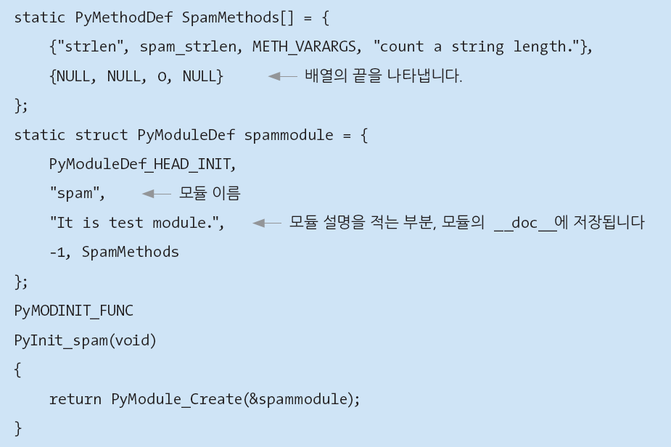
Py_InitModule() 함수
모듈을 초기화하려면 Py_InitModule() 혹은 PyModule_Create() 함수를 사용

Slide 9
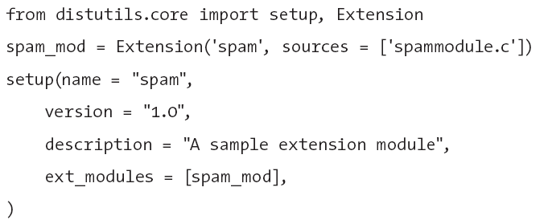

확장 모듈 빌드
작성한 코드들을 spammodule.c 파일에 저장.
Distutils를 이용해서 빌드

Slide 10
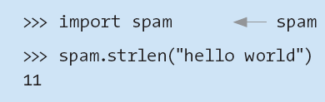
확장 모듈 spam 테스트
생성된 spam.pyd를 모듈 검색이 가능한 경로에 복사
확장 모듈 테스트

Slide 11
파이썬 C/API
파이썬에서 C연동을 위한 함수들을 C/API라고 부른다.
  PyArg_ParseTuple() 함수
  Py_BuildValue() 함수

Slide 12
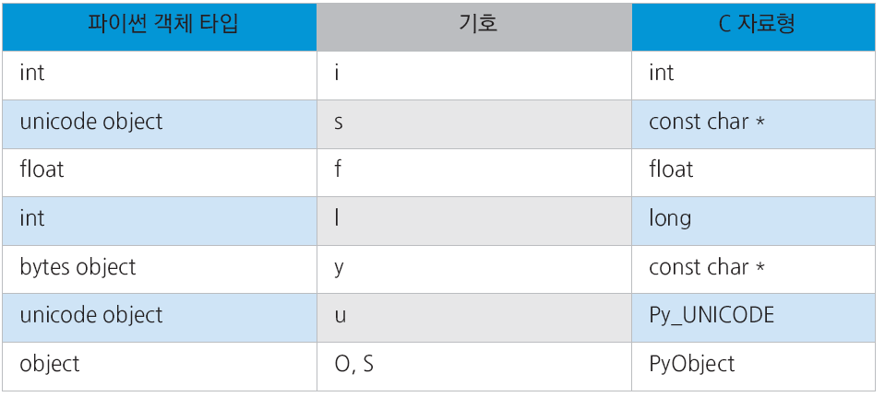
PyArg_ParseTuple() 함수
파이썬에서 C로 전달되는 인수를 C 함수에 맞게 변경
  함수 원형 (Prototype)
여러가지 포멧 기호

Slide 13

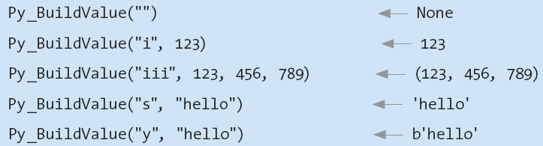
Py_BuildValue() 함수
Py_BuildValue는 C의 자료형을 파이썬의 자료형으로 변환
  함수 원형 (Prototype)
사용 예제

Slide 14
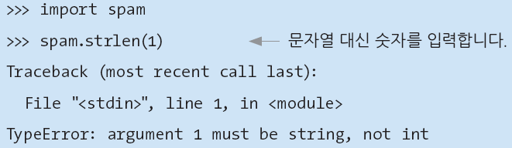
예외 처리
파이썬 내부에서 발생한 에러는 파이썬에서 처리해준다.
C 확장 모듈에서 발생한 에러는 특별한 작업을 해줘야 한다.
  에러가 발생했을 때 에러의 상황을 파이썬에 직접 알려 줘야 한다.
파이썬 C/API 함수들은 특별히 에외 처리를 하지 않아도 된다.

Slide 15
에러가 발생했을 때
에러가 발생했을 때
  무슨 에러가 발생했는지 정하고
  NULL을 리턴한다.
PyErr_SetString() 함수
  에러를 설정하는 가장 대표적인 함수.
  함수 원형
  type은 에러의 종류를 입력
    분수의 제수가 0일 때 PyExc_ZeroDivisionError
  message는 에러에 대한 설명

Slide 16
확장타입
C를 이용해 만든 파이썬 타입
  파이썬이 제공하는 패턴을 이용해 타입을 만들면 비교적 쉽게 확장 타입을 만들 수 있다.
PyObject_HEAD
  확장 타입 인스턴스의 참조 카운터, 타입 객체의 포인터를 선언하는 매크로
PyTypeObject
  파이썬 include 디렉터리의 object.h에 선언
  확장 타입 생성에 필요한 목록이 선언되어 있는 구조체
  모든 항목을 다 채울 필요는 없고 사용하는 기능만 사용하면 된다.

Slide 17
ctypes
파이썬에서 외부 라이브러리를 간편하게 사용할 수 있는 내장 모듈
  C의 데이터 타입이나, DLL 혹은 shared library의 함수들을 직접 사용할 수 있습니다.
ctypes 모듈을 이용해 원도우 System function 호출 하는 예제
  >>> import ctypes
  >>> print(hex(ctypes.windll.kernel32.GetModuleHandleA(None)))
  0x1d000000

Slide 18
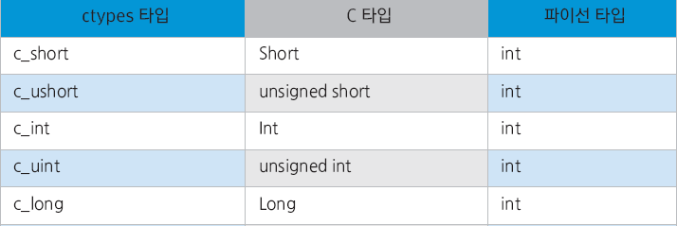
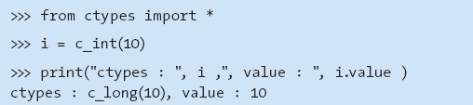
ctypes로 C데이터 타입 사용하기
ctypes가 지원하는 C 언어 데이터 타입
ctypes 데이터 타입을 이용한 예제

Slide 19
감사합니다.

